Slide 1
Host Controller
MCU
HI2XX
TXD
RXD
RXD
TXD
GPIO
RST
GND
GND

Slide 2
Host
Target
讀暫存器
5A A4 04 00 69 95 80 00 00 01 (讀暫存器0)
返回暫存器數據
5A A5 04 00 61 E2 64 00 43 48(返回暫存器0數據)

Slide 3

Target
寫暫存器
5A A4 08 00 25 93 00 10 00 01 32 00 00 00
(寫0x10暫存器, 寫入50)
返回ACK
5A A1

Slide 4
0x5A(1B)
0xA5(1B)
LEN(2B)
幀頭
CRC(2B)
數據標籤(1B)
數據(1-128 B)
數據包1
數據標籤(1B)
數據(1 – 128B)
數據包2
PAYLOAD
…
數據標籤(1B)
數據包n
數據(1 – 128B)

Slide 5
幀頭 | 幀型別 | PAYLOAD長度(2B) | CRC校驗(2B) | PAYLOAD數據(0-512B)
0x5A | 0xA5 | LEN | CRC | 數據域

Slide 6
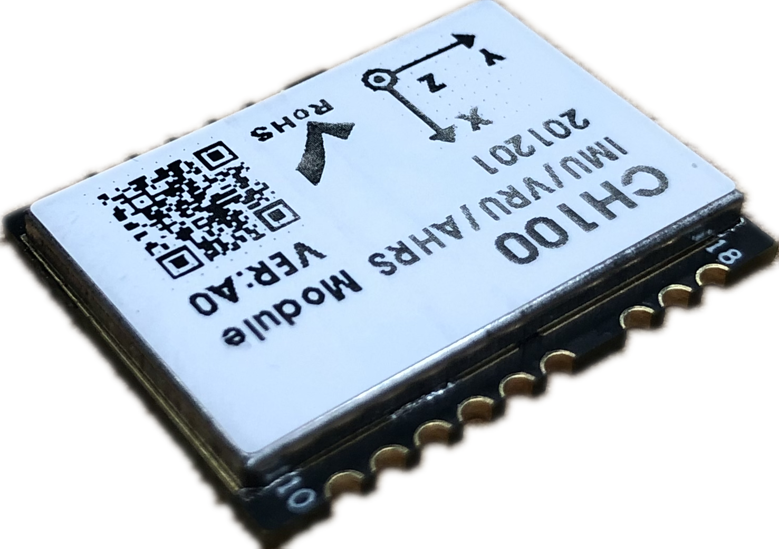
Z
Y
X

